Slide 1
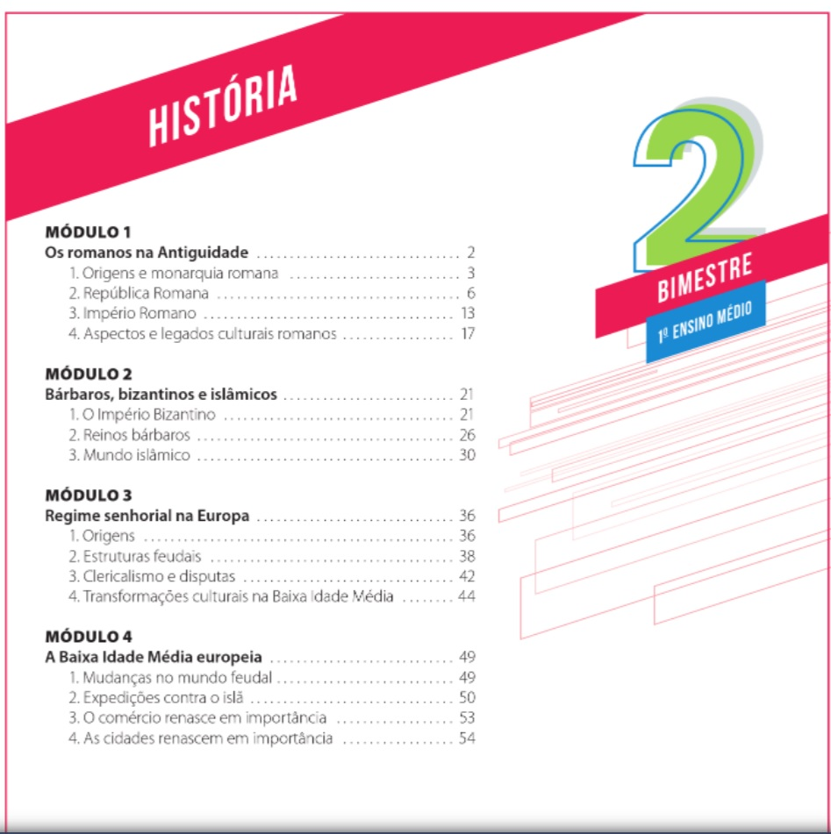
ATENÇÃO: FAÇA SUAS ANOTAÇÕES, NÃO TENHA OS SLIDES COMO REFERÊNCIA POIS ELES SOFRERÃO MUDANÇAS AO LONGO DAS EXPLICAÇÕES, ACOMPANHE PELA SUA APOSTILA

Slide 2
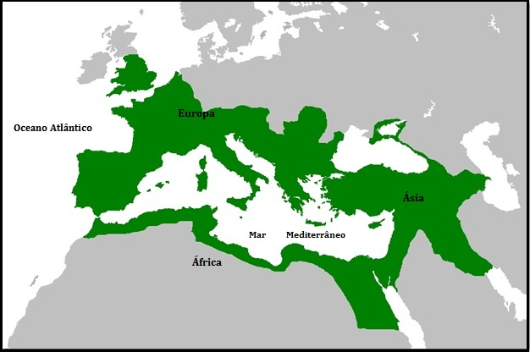
Império Romano no seu auge territorial

Slide 3
380 d.C.

Slide 7
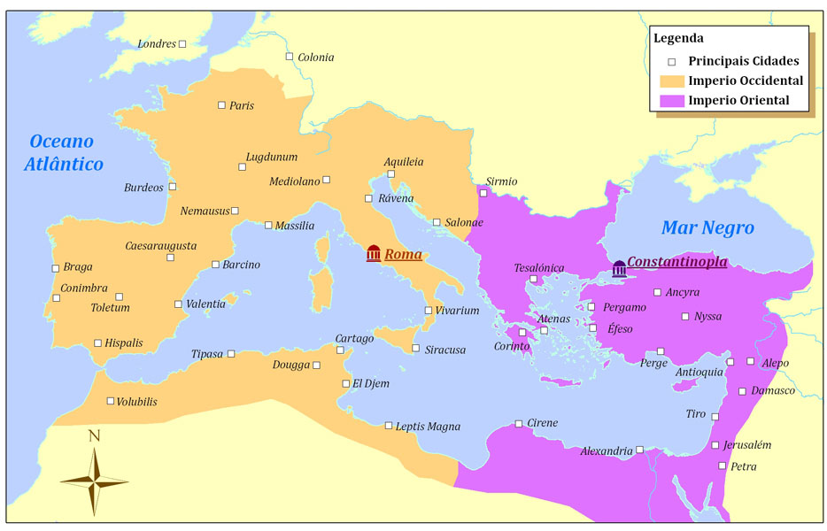
Divisão do Império Romano 395

Slide 9
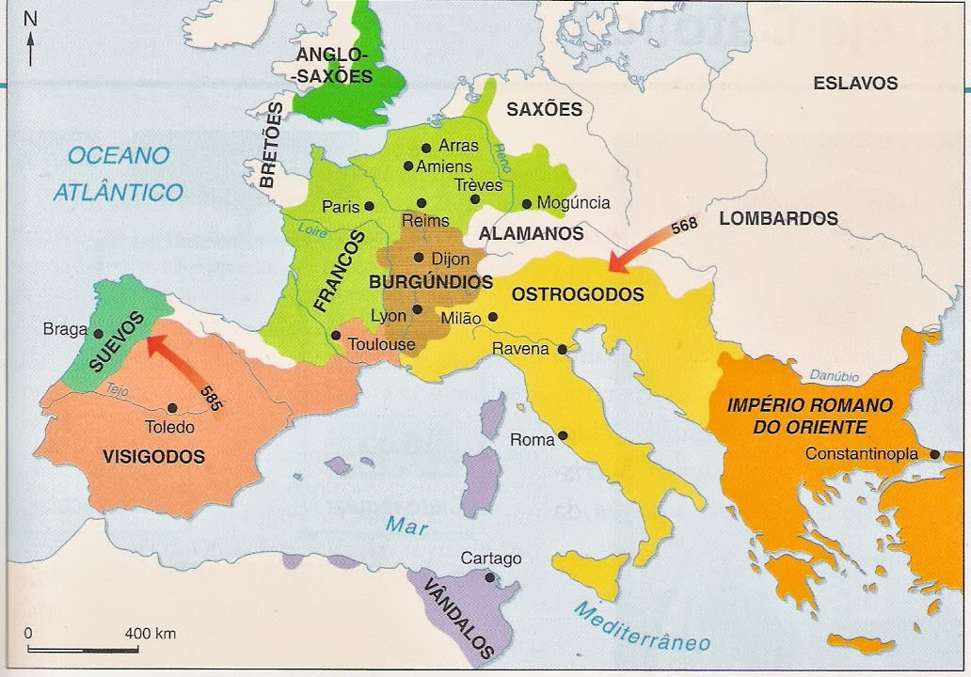

Slide 13
a.D. 732

Slide 15
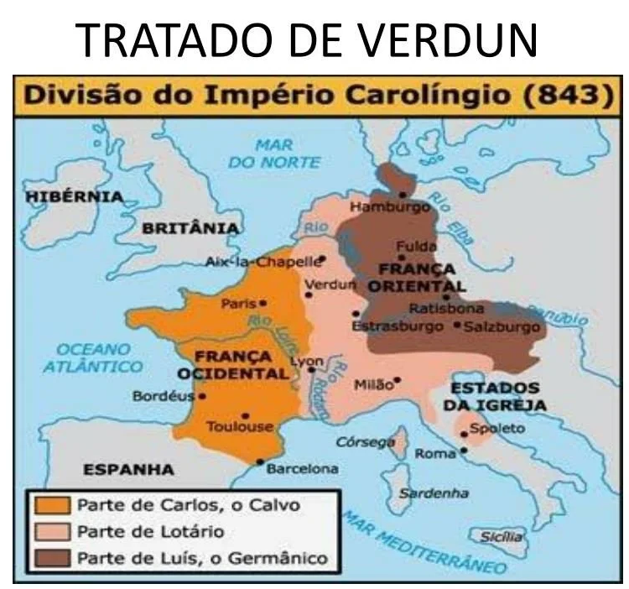

Slide 17
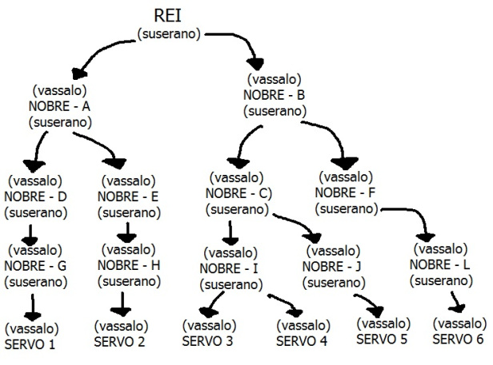

Slide 18
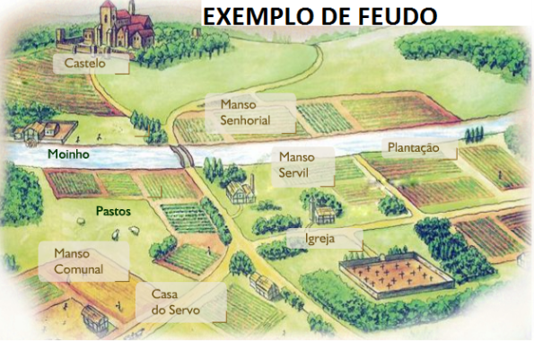

Slide 20
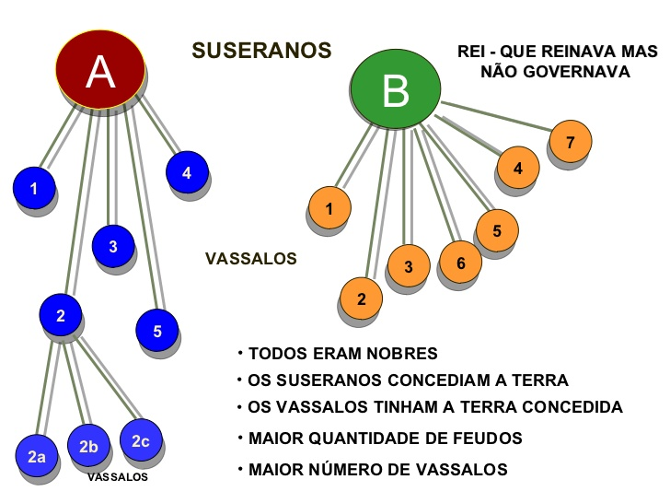

Slide 21
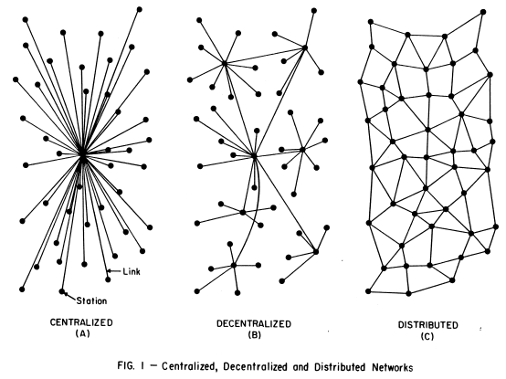
Poder descentralizado

Slide 22
Quatro Pilares do Sistema feudal
ECONOMIA DE SUBSISTÊNCIA
PODER DESCENTRALIZADO

Slide 23
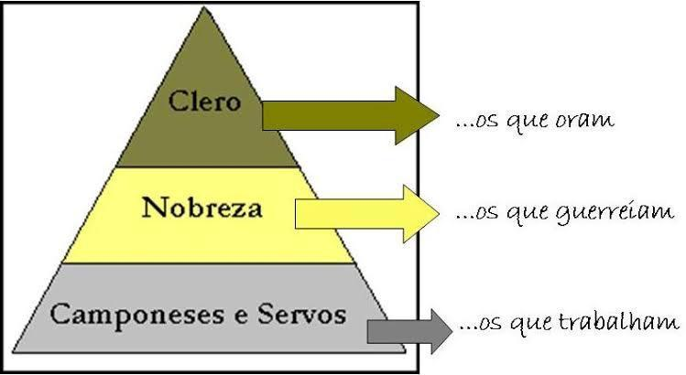

Slide 25
Quatro Pilares do Sistema feudal
ECONOMIA DE SUBSISTÊNCIA
PODER DESCENTRALIZADO
SOCIEDADE ESTAMENTAL

Slide 27
Quatro Pilares do Sistema feudal
SOCIEDADE TEOCÊNTRICA
ECONOMIA DE SUBSISTÊNCIA
PODER DESCENTRALIZADO
SOCIEDADE ESTAMENTAL

Slide 28
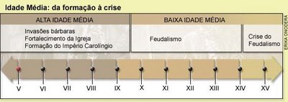
AUGE
FORMAÇÃO
DECLÍNEO

